Slide 1
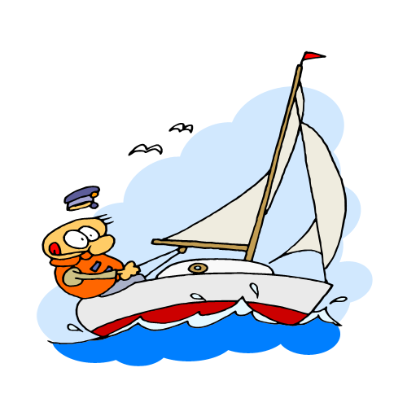
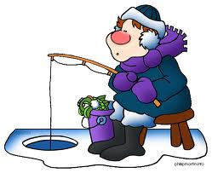
TURVALLISESTI VESILLÄ https://www.youtube.com/watch?v=OnbYhuYV_6w

Slide 2
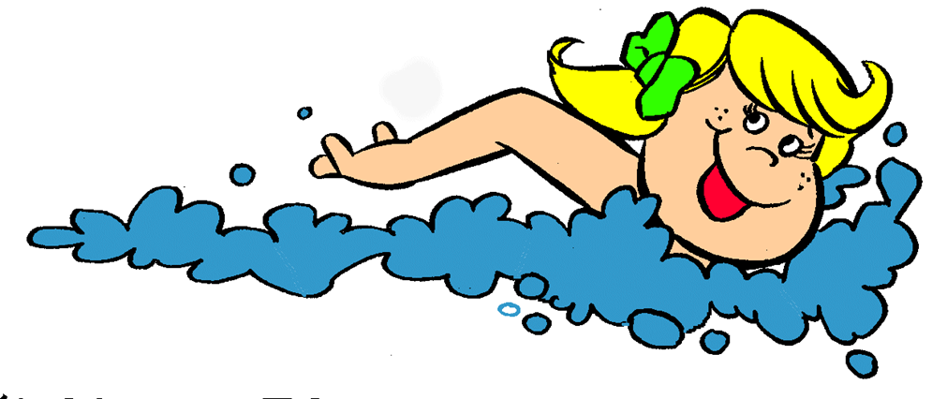
POHDITTAVAKSI
Mieti parisi kanssa, mitä vaaranpaikkoja vesillä on huomioitava
kesällä
talvella

Slide 3


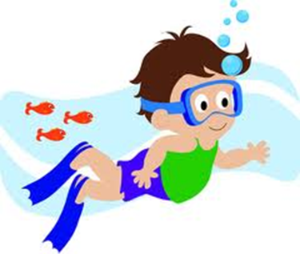
Vesillä turvallisesti kesällä ja talvella
KESÄ
TALVI
uimataito
Älä mene uimaan yksin.
Ui aina rannan suuntaisesti.
Älä hyppää veteen ellet tunne rantaa.
Ukonilmalla pois vedestä.
Ei uimaan eikä veneilemään alkoholin vaikutuksen alaisena
pelastusliivit
Veneilijän opeteltava vesiliikennesäännöt
Naskalit mukaan.
Jäälle vain jos tiedät jää kantavan.
Jää ei ole joka paikasta yhtä paksua.
Kerro, mihin olet lähdössä ja milloin suunnittelit palaavasi.

Slide 4
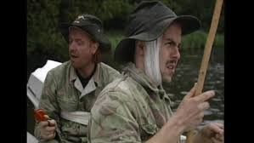
Tehtävä
Mitä laki sanoo vesikulkuneuvon perusvarustuksesta? Voit käyttää mobiililaitetta tätä selvittäessäsi.
Notes:
https://veneilytaito.fi/ Hyvä merimiestapa – kuusi faktaa turvallisuudesta vesillä

Slide 5
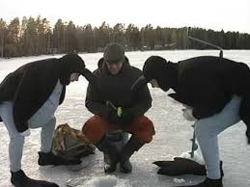
MITÄ VARUSTEITA TULEE PAKATA JÄÄLLE LÄHTIESSÄ?

Slide 6
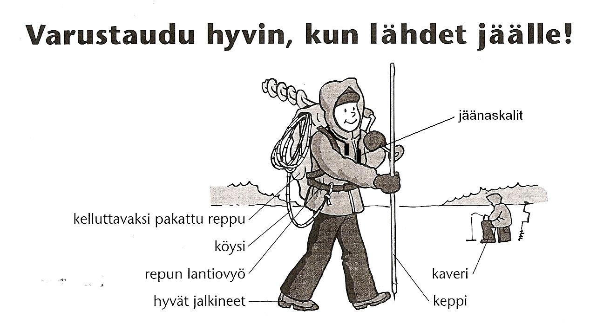

Slide 7
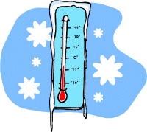
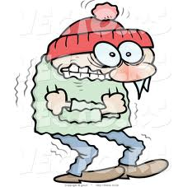
Hypotermia
= alilämpöisyys eli alhaisen ruumiinlämmön tila
= yleensä ulkoisen tekijän aiheuttama
lievässä hypotermiassa kehon lämpötila on n. 34–35 °C
kohtalaisessa hypotermiassa kehon lämpötila on noin 30–34 °C
vaikeassa hypotermiassa kehon lämpötila on alle 30 °C

Slide 8
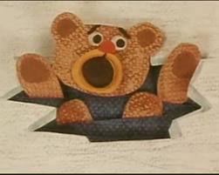
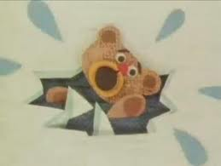
Varokaa heikkoa jäätä!!!
https://www.youtube.com/watch?v=4GhC6qKdQ8o

Slide 9
Turvallisesti vesillä
1. Uimataitoiseksi määritellään henkilö, joka
A) pystyy uimaan vähintään 50 metriä
B) pystyy uimaan vähintään 200 metriä
C) pystyy uimaan vähintään 200 metriä ja niistä 50 metriä
selällään
2. Pekka lähtee veneilemään ja valmistautuu retkelleen huolellisesti. Mikä seuraavista väitteistä on väärin?
A) Hän tarkastaa säätiedotuksesta millaista säät on luvattu
B) Hän ilmoittaa maihin jääville minne on menossa ja koska on tulossa
C) Hän kuormaa painavat esineet veneen peräpäähän, jotta paino
olisi takana
D) Hän laittaa päällensä pelastusliivit
E) Hän ottaa mukaan myös äyskärin

Slide 10
Turvallisesti vesillä
3. Ville on kaveriporukassa mökkeilemässä ja saunomassa. Saunasta tultuaan hän päättää hypätä laiturilta raikkaaseen veteen. Milloin hän toimii oikein
A) Hän on tutkinut rannan ennen sukeltamista
B) Hän kyselee muilta onko turvallista hypätä kyseiseltä laiturilta
C) Hän hyppää jalat edellä, ettei vahingoita päätään
4. Jos jää pettää altasi, mikä seuraavista on väärä menettelytapa?:
A) Käänny vedessä tulosuuntaasi
B) Huuda apua ja puhalla pilliin
C) Konttaa tai ryömi päästessäsi jään päälle
D) Jää sikiöasentoon odottamaan pelastajia

Slide 11
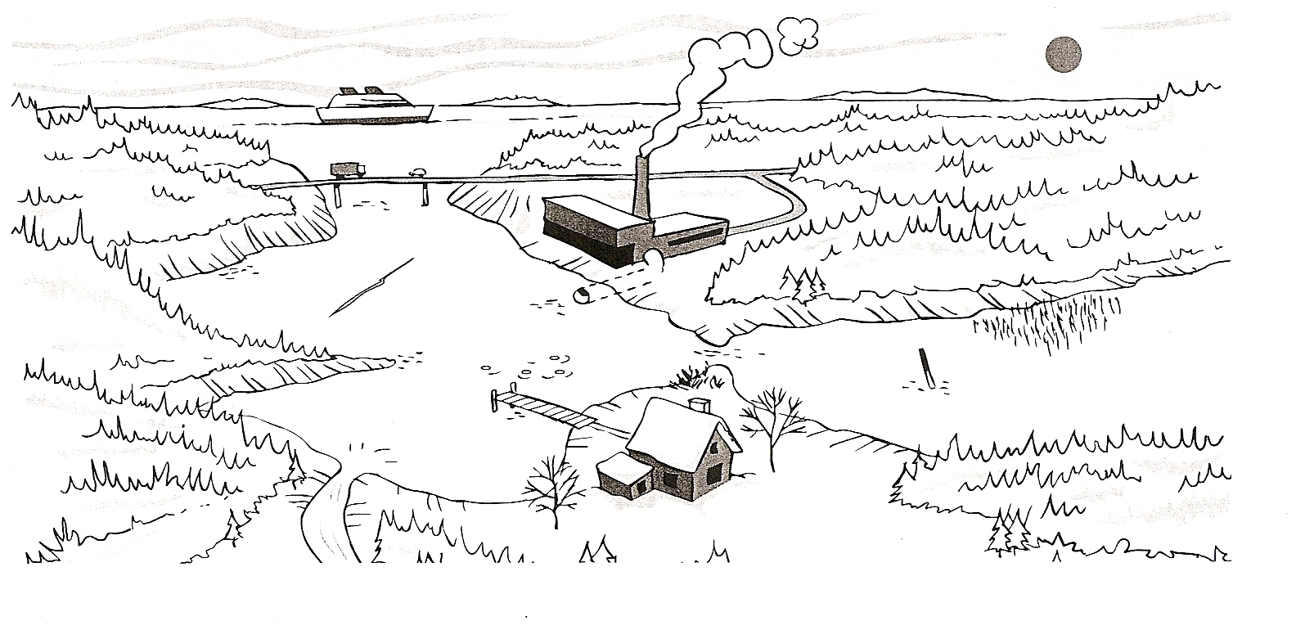
Järkeä jäälle!
äkkijyrkkä rantapenkere
laivaväylät ja railot
viemärin suu
niemen kärki
sillat laiturit
vesikasvit
puron suu
kapeikko
avannot
Notes:
Viemäreiden lämmin päästövesi pitää lähialueen jään heikkona.
Sillat, laiturit ja jäissä seisovat alukset sitovat lämpöä , joten jää niiden lähellä ympäröivää jäätä heikompaa.
Syvänteiden kohdalla jää heikompaa: suurempi vesimäärä jäätyy hitaammin kuin matalissa kohdissa.
Kivet ja kasvit sitoo lämpöä → ympärillä vesi jäätyy hitaammin
Laivaväylät ja avannot vaaranpaikkoja etenkin pimeällä liikuttaessa.

